Slide 1
Семинар для руководителей и педагогов дошкольных образовательных организаций
Взаимодействие педагогов и родителей в обеспечении здоровьесберегающей среды в ДОУ
Подготовила: Краева Наталия Николаевна
воспитатель МБДОУ д/с «Зорька» п. Абрикосовый
Август 2014г.

Slide 2
Одно из приоритетных направлений выбранных нашим ДОУ - это охрана жизни и укрепление физического и психического здоровья детей. Дошкольный возраст является важнейшим этапом в формировании здоровья ребенка, поэтому актуально значимым и востребованным сегодня для нас становится поиск средств и методов повышения эффективности оздоровительной работы в нашем ДОУ.

Slide 3
Наметившаяся в последние годы устойчивая тенденция ухудшения здоровья детей, увеличение количества детей с нарушениями психического и речевого развития диктует необходимость поиска механизмов, позволяющих изменить эту ситуацию.
Аналогичная ситуация с состоянием здоровья детей сложилась и в нашем детском саду. Часто встречаются дети с нарушением здоровья. Возникла необходимость создания эффективной здоровьесберегающей системы в детском саду, так как период дошкольного детства наиболее важный в становлении двигательных функций ребенка, особенно его физических качеств. В целях укрепления здоровья воспитанников в ДОУ коллективом учреждения было принято решение о создании необходимых условий для физического развития детей .

Slide 4
Целью деятельности дошкольного учреждения является создание здоровьесберегающей среды в ДОУ для сохранения и укрепления здоровья детей. Для осуществления поставленной цели нами были предложены следующие задачи:
1. Создание предметно-развивающей среды.
2. Включение родителей в воспитательно-образовательный процесс.
3. Воспитание у дошкольников потребности в здоровом образе жизни.

Slide 5
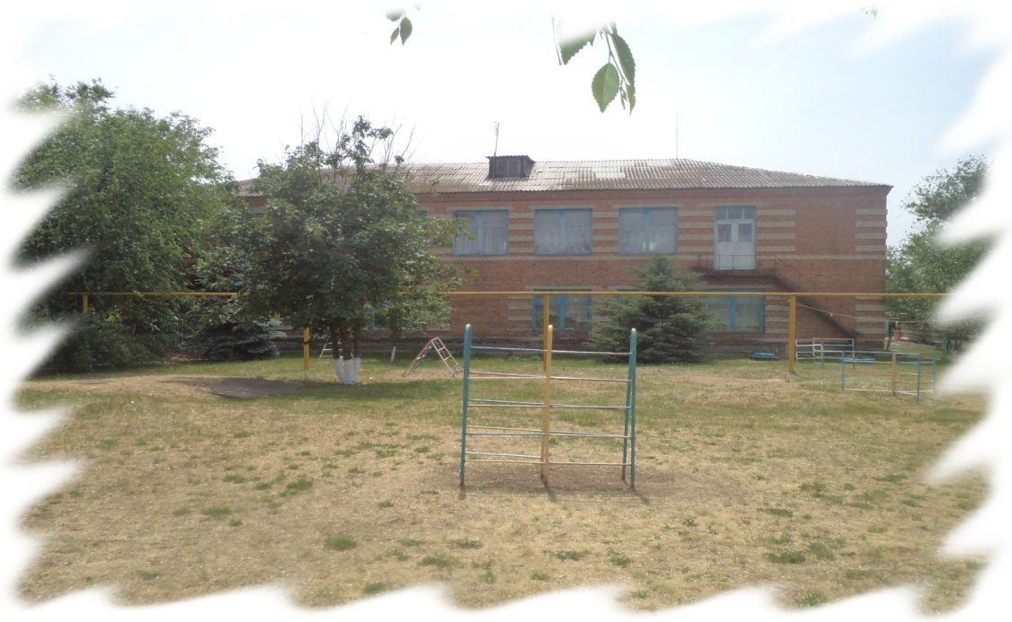

Slide 6
Алгоритм взаимодействия с семьей
1 этап
Подготовка семьи к сотрудничеству с ДОУ
4 этап
Практическое использование эффективных форм взаимодействия
5 этап
Изучения результатов взаимодействия
3 этап
2 этап
Изучение семьи
Изучение эффективных форм работы с семьей

Slide 7
Подготовка семьи к сотрудничеству с детским садом
собеседование заведующего с родителями по вопросам прав и обязанностей участников образовательного процесса в ДОУ;
ознакомительная экскурсия по детскому саду, в ходе которой рассказывается о том, какие в ДОУ имеются условия для образования, воспитания, развития ребенка и сохранения его здоровья;
информация о том, какие мероприятия проводятся педагогами для сохранения и укрепления здоровья детей.

Slide 8
Изучение семьи
Посещение семьи на дому с целью изучения условий семейного воспитания
Анкетирование
Беседы

Slide 9
Изучение наиболее эффективных форм работы с семьей
Индивидуальные
подгрупповые
Ежедневное
общение
Звуковой листок
Дневники общения
Телефон доверия
Библиотечка
семейного чтения
Тетрадь отзывов
Предложений
Наглядно-
информационные
Видеотека
Газета
Тематические
выставки
Папки-передвижки
Ширмы-раскладки
Фотостенды
Рекламные
объявления
Общие
(фронтальные)
Родительские
собрания
Семейный клуб
Презентация ДОУ
Рекламные дни
Дни открытых
дверей
Дни профессиональ-
ного мастерства
Радиолекторий
Совместная
деятельность
ДОО с родителями
Совместное
проведение досугов,
походов, праздников,
экскурсий
Проекты, акции
Распространение
передового опыта
семейного воспитания
Привлечение к
деятельности по
обогащению
развивающей среды

Slide 10
Наглядные формы
Информационные стенды с ежемесячно обновлённой информацией в родительских уголках, освещающих вопросы оздоровления;
Информационная газета для родителей знакомит с жизнью детского сада и системой оздоровительной работы;
Фотоотчет о оздоровительных мероприятиях (конкурсах, проектах, акциях).

Slide 11
Индивидуальные формы
ведение «паспорта здоровья»;
индивидуально составленные рекомендации для родителей, памятки «Значение ведения пищевого дневника», «Зарядка – это весело», «Подвижные игры оздоровительной направленности», «Закаляйтесь с детства».

Slide 12
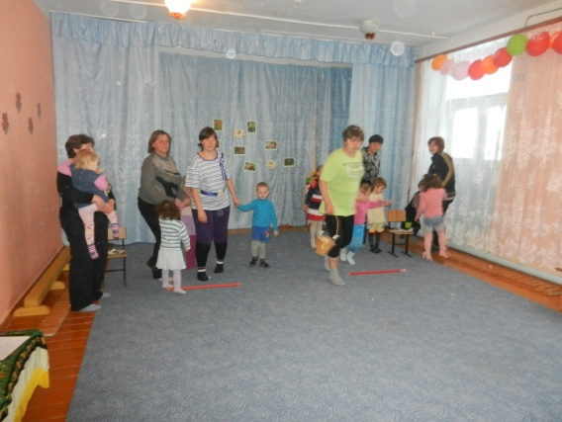
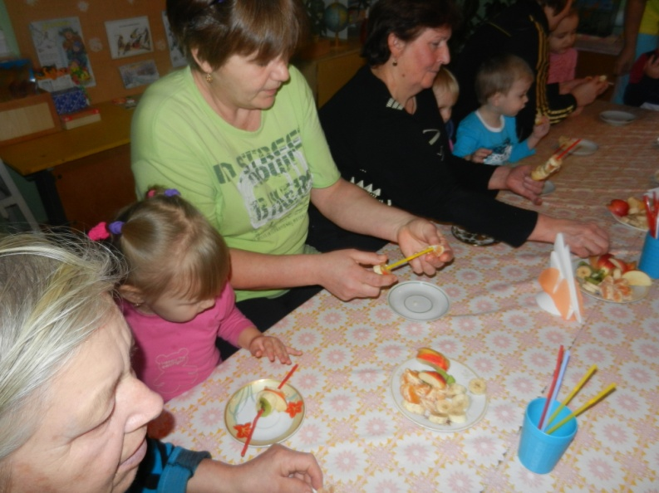
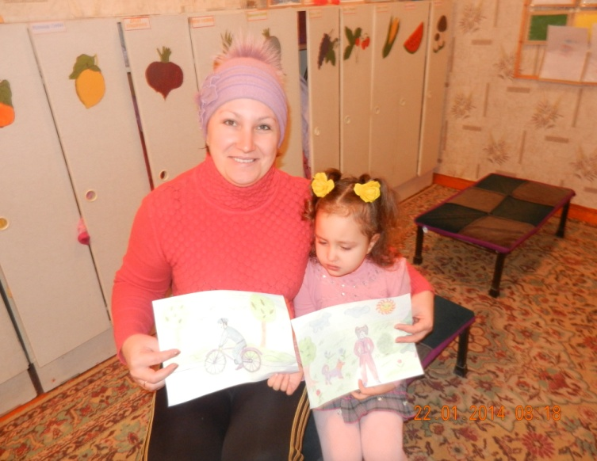
Участие родителей в проекте «Здоровье +»

Slide 13
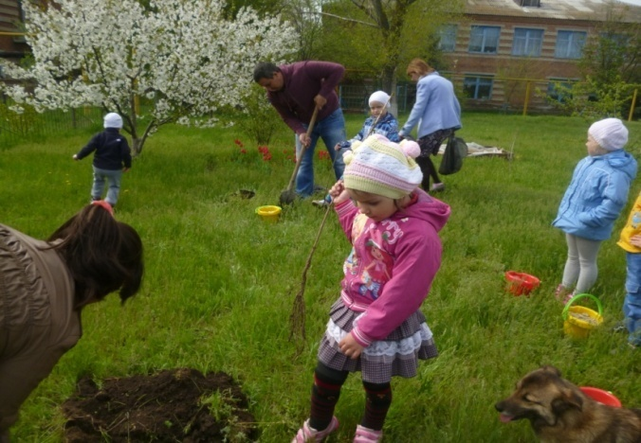
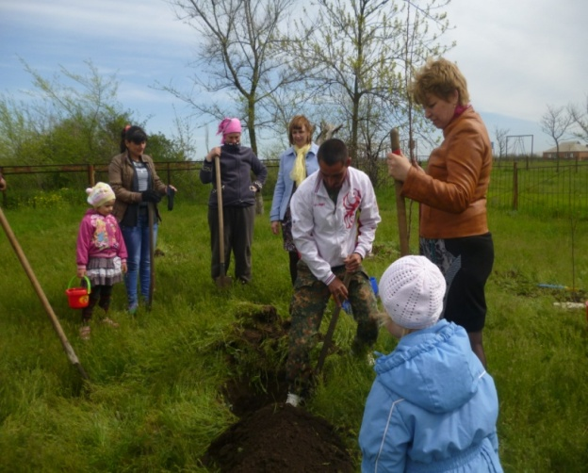
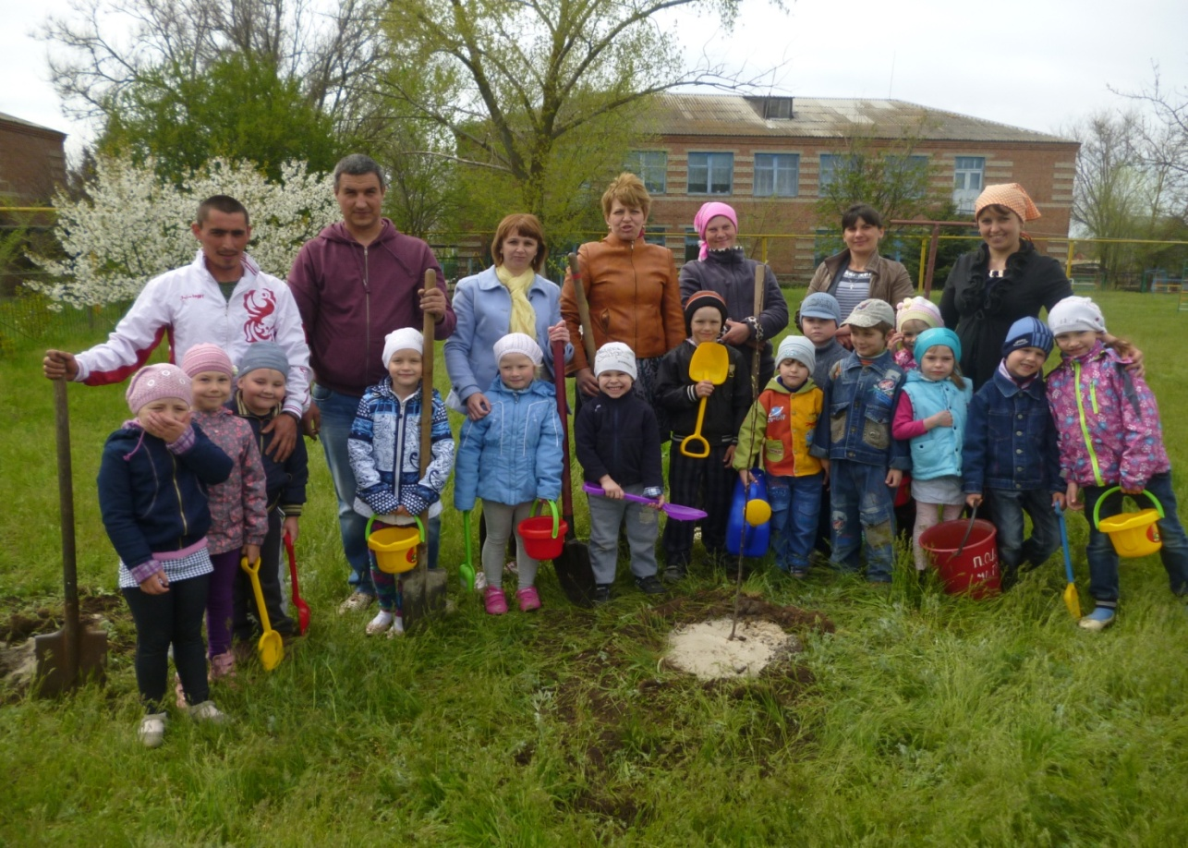
Участие в акции

Slide 14
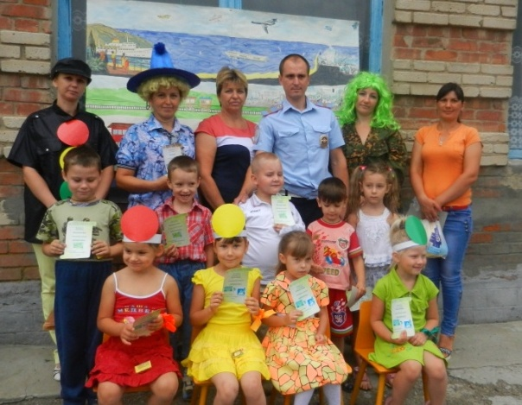
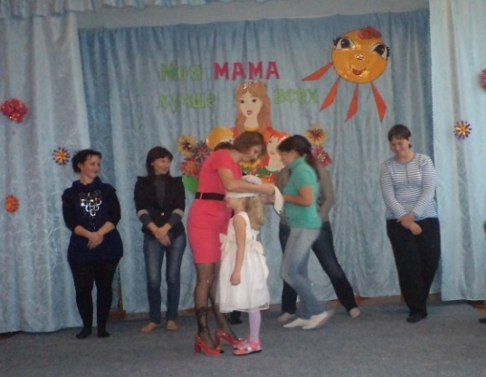
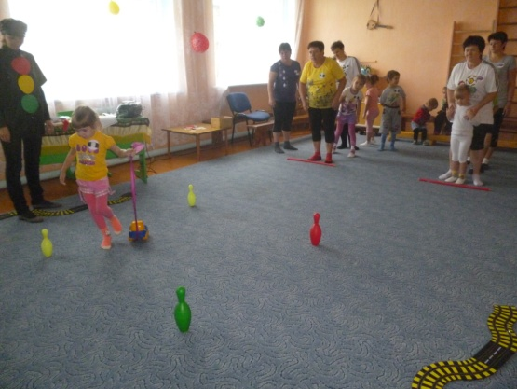
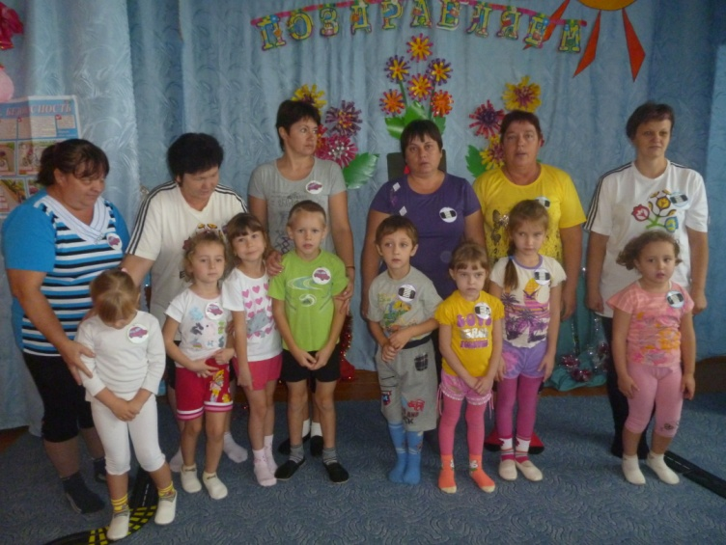
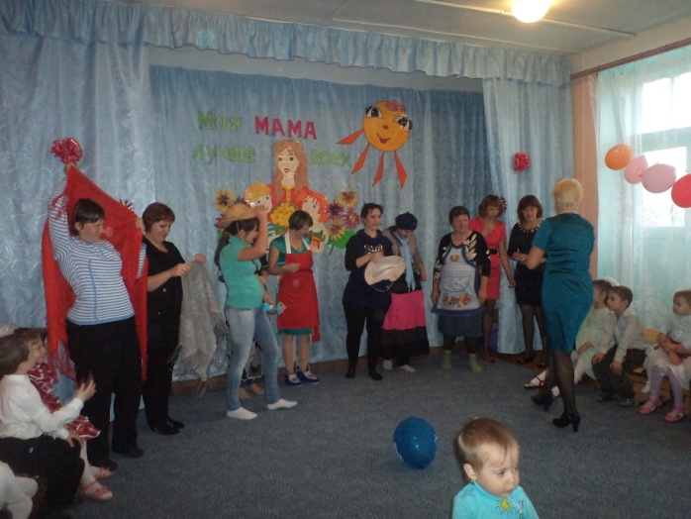
Участие родителей в праздниках, досугах

Slide 15
Изучение результатов взаимодействия с родителями
Тетрадь отзывов и предложений
Анкетирование

Slide 16
Показатели эффективности взаимодействия
Обеспечение психологического благополучия ребенка в ДОУ и в семье.
Профилактика ранних заболеваний.
Формирование у детей и родителей интереса к физической культуре. Привлечение внимания к здоровому образу жизни.
И как следствие – укрепление здоровья детей, снижение уровня заболеваемости.

Slide 17
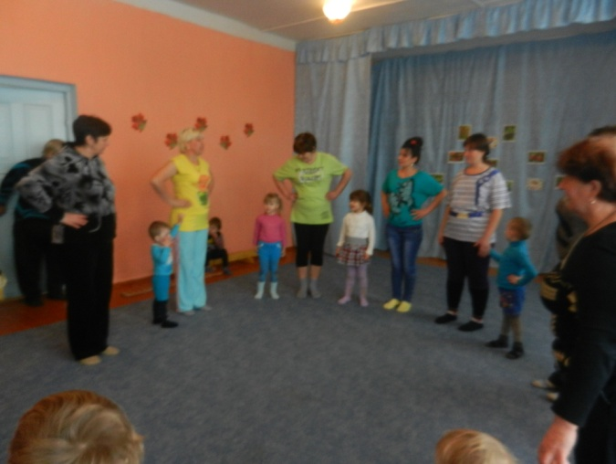
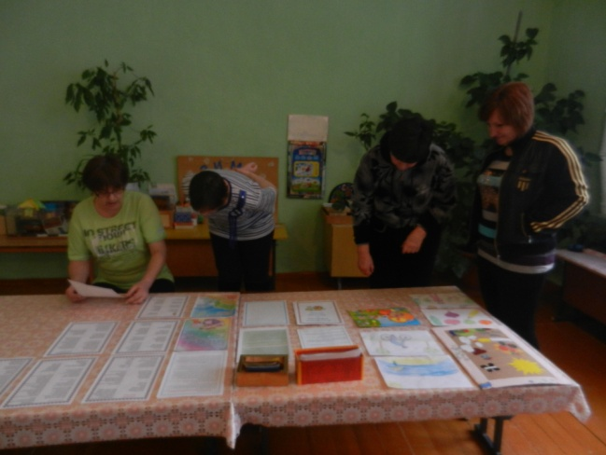
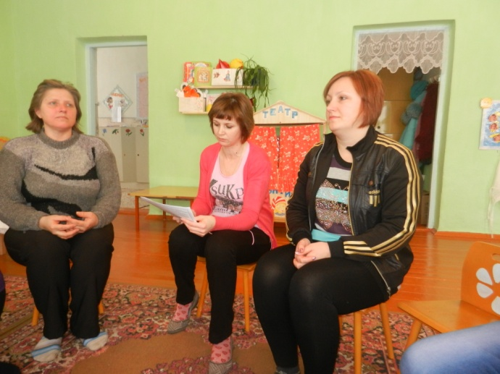
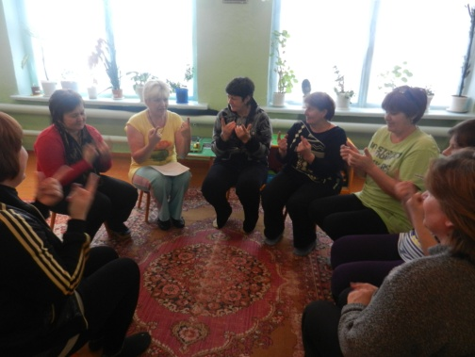
Сотрудничество с родителями - важная составляющая образовательного процесса
Спасибо за внимание!

